Slide 1
tema 9: fracciones y decimales

Slide 2
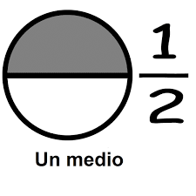
¿Qué es una fracción?
Es dividir algo en partes iguales.
Si cogemos una pizza y la dividimos en dos partes, cada una es la mitad o un medio, y se escribe así:
El número de arriba se llama numerador y el de abajo denominador.

Slide 3
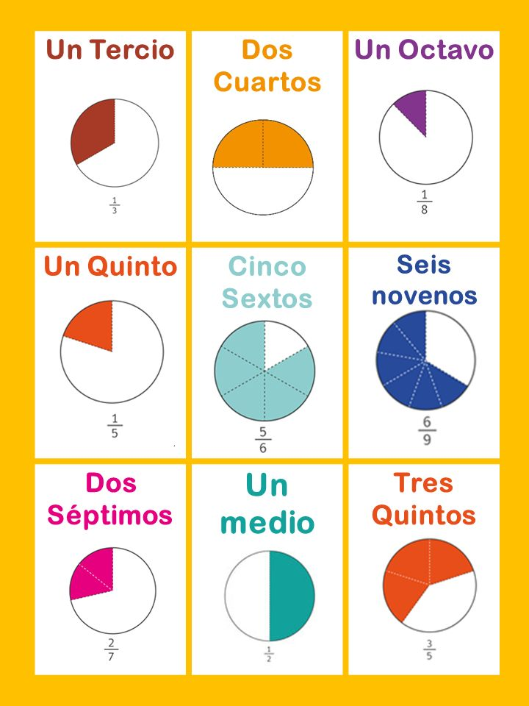
¿Qué significa cada parte coloreada?
El número de abajo representa las partes en las que se divide y la de arriba las partes coloreadas.

Slide 4
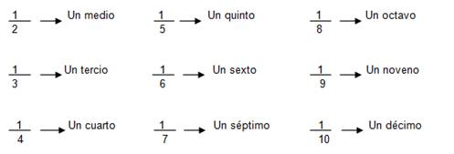
CÓMO SE LEEN LAS FRACCIONES

Slide 5
repaso divertido
Fracciones para niños - Aprende las fracciones con pizza - Introducción
La Eduteca - Las fracciones
Pincha en los link

Slide 6
Los números decimales
La unidad se puede dividir en diez partes iguales. Cada parte se llama décima.
La unidad se puede dividir en diez partes iguales. Cada parte se llama centésima.
1 unidad tiene 10 décimas.
1 unidad tiene 100 centésimas.

Slide 7
Partes de Los números decimales
Los números decimales tienen una parte entera, que va delante de la coma.
Y una parte decimal, que está detrás de la coma.
https://www.youtube.com/watch?v=b2ofJOcmKTA

Slide 8
comparación de los números decimales
1º Se compara la parte entera del número.
2º Si son iguales, se comparan las décimas.
3º Si son iguales, se comparan las centésimas.
https://www.youtube.com/watch?v=s605_mtEodE

Slide 9
Suma de números decimales
1º Se colocan los números colocándolos debajo de las comas.
2º Se realiza la suma sin tener en cuenta las comas.
3º Se coloca la coma del resultado, debajo de las otras comas.

Slide 10
resta de números decimales
1º Se colocan los números colocándolos debajo de las comas.
2º Se realiza la resta sin tener en cuenta las comas.
3º Se coloca la coma del resultado, debajo de las otras comas.
https://www.youtube.com/watch?v=A5yXjDNkBYI

Slide 11
fin

